Slide 1
FAKE NEWS E BUFALE Valutare dati, informazioni e contenuti digitali
Roger Ottani
Area progettazione e contenuti

Slide 2
Introduzione
Queste slide sono di accompagnamento alle lezioni dei corsi di Alfabetizzazione Digitale di Pane e Internet di primo livello Computer e Smartphone/Tablet.
I contenuti principali di queste slide sono: Concetti di fake news e di bufala, Esempi di FN e bufale, Principi e metodi per identificare FN e bufale.
Riferimento alla Competenza DigComp: 1.2 Valutare dati, informazioni e contenuti digitali.

Slide 3
Fake News
Definizione:
«Il termine inglese Fake News (letteralmente in italiano notizie false) indica articoli redatti con informazioni inventate, ingannevoli o distorte, resi pubblici con il deliberato intento di disinformare o diffondere bufale attraverso i mezzi di informazione [...]»
(https://it.wikipedia.org/wiki/Fake_news)
Notes:
Specificare che con l'avvento di Internet e con la condivisione dei Social Media, è aumentata esponenzialmente la diffusione di notizie false.

Slide 4
Fake News vs Bufale
Differenze tra le due
Esistono delle piccole differenze tra i due fenomeni:
Una bufala (in inglese «hoax») è indefinita nel tempo.
Una fake news è una notizia relativa a qualcosa che è appena avvenuto.
E ancora:
Una bufala è totalmente falsa (fake) e inverosimile per antonomasia.
Una fake news potrebbe essere parzialmente vera o parzialmente verosimile.
Notes:
Esempi di bufale indefinite nel tempo:
Le storie delle siringhe nei cinema
le lamette sugli scivoli d'acqua.
Tuttavia, pur esistendo piccole differenze tra le due definizioni, la tendenza generale è quella di utilizzare l’una come sinonimo dell’altra.

Slide 5
Come classificare una Fake News
Categorie di fake news:
Contenuto ingannatore: quando il contenuto viene spacciato come proveniente da fonti attendibili ma non è così.
Contenuto falso al 100%: quando il contenuto è completamente falso, costruito per trarre in inganno.
Contenuto manipolato: quando l'informazione reale, o l'immagine, viene manipolata per trarre in inganno.
Contenuto fuorviante: quando si fa uso ingannevole dell'informazione per inquadrare un problema o una persona.

Slide 6
Come classificare una Fake News
Categorie di fake news:
Collegamento ingannevole: quando titoli, immagini o didascalie non sono relative al fatto di cui si parla
Contesto ingannevole: quando il contenuto reale è accompagnato da informazioni contestuali false.
Manipolazione della satira: quando non c'è intenzione di procurare danno, ma il contenuto satirico viene utilizzato per trarre in inganno.

Slide 7
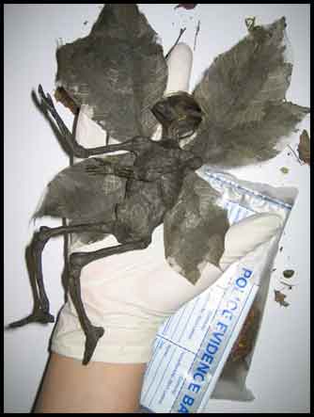
Esempio di Bufala «storica»
Esempio di una storia completamente inventata
Nel 2006 migliaia di utenti di Internet caddero vittima di un Pesce d’Aprile di Briton Dan Baines, che dichiarò di aver trovato il cadavere di una “fata”. Il suo sito ricevette oltre 20.000 visite in un giorno solo ed anche dopo che il signor Baines, autore di effetti speciali professionista, rivelò che la storia era una bufala, alcuni teorici della cospirazione rifiutarono di credergli e lo accusarono di voler occultare la verità.
«Ho ricevuto ogni sorta di commenti, compresi quelli di persone che dichiaravano di aver visto le stesse cose ed uno che mi ha ordinato di riportare il cadavere nella sua bara prima o possibile o pagarne in prezzo».
Fonte: https://www.bufale.net/bufale-famose-ingannato-mondo/

Slide 8
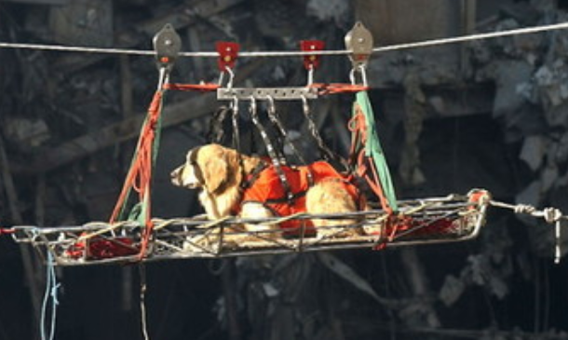
Esempio di Fake News
Esempio di una notizia manipolata, parzialmente vera ma in un contesto diverso
La tragedia del ponte Morandi a Genova ha generato moltissime bufale tra cui le foto di moltissimi ponti in giro per il mondo spacciati per quello oggetto del crollo.
Oltre a questa tipologia di notizie ha avuto ampia condivisione anche la foto di un cane tra le macerie impegnato nei soccorsi, ma in realtà si trattava di un documento risalente all’attentato dell’11 Settembre 2001 a New York.
Fonte foto: www.ilpost.it

Slide 9
Come riconoscere le fake news
Alcuni consigli degli esperti della Federazione internazionale delle associazioni e istituzioni bibliotecarie
https://www.ifla.org/node/11175

Slide 10
Come riconoscere le fake news
https://www.ifla.org/node/11175

Slide 11
Consigli «anti fake news»
Alcuni consigli per evitare la diffusione di fake news
Consulta e confronta più fonti di informazione.
Non condividere immagini, messaggi o in generale informazioni senza verificare la loro veridicità.
Se diffondi un contenuto falso, cerca di correggere velocemente.
Cerca di avere un atteggiamento scettico verso l’informazione.
Usa il pensiero critico cioè non credere ad una notizia solo perché è in linea con le tue idee.

Slide 12
Glossario termini
Fake (news): Un termine inglese che sta a significare «falso», «contraffatto», «alterato». Può essere associato ad una notizia falsa (fake news) o ad un profilo di una persona inesistente.
Hoax: Termine inglese che significa «burla», «beffa», «falso allarme».
Link: Abbreviazione del termine hyperlink, indica il collegamento ipertestuale di una pagina web verso un altro contenuto (pagina, documento, file).

